Slide 1


Slide 2
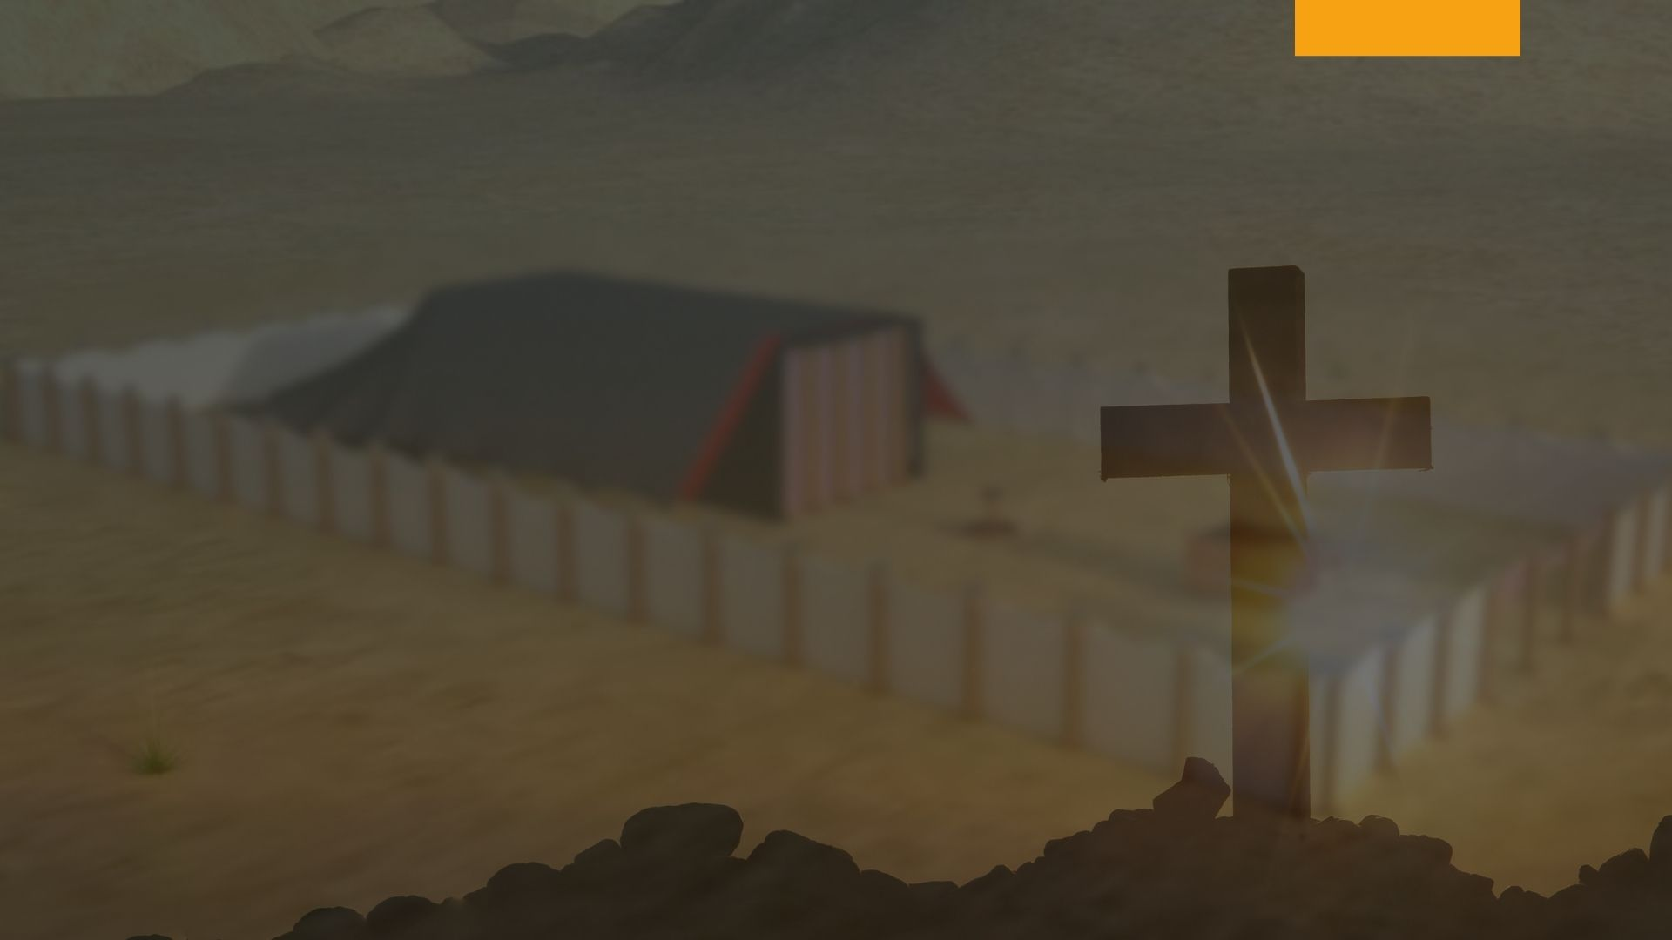

SECCIÓN IX: LAS TRIBUS DE ISRAEL
CAPÍTULO XXXIX:LEVÍ.

Slide 3
Cuando le nació el tercer hijo a Lea, ella dijo: “Ahora esta vez se unirá mi marido conmigo, porque le he dado a luz tres hijos; por tanto, llamó su nombre Leví”. Génesis 29:34.
LEVÍ

Slide 4
Poco sabía Lea, en la ansiedad del amor por su esposo, que el pequeño bebé cumpliría su nombre en un sentido más amplio de lo anticipado por ella, y ayudaría a unir los hijos de Israel a su gran Esposo, el Creador de todas las cosas. Isaías 54:5.
El nombre de Leví parecía una profecía de la obra de una vida de toda una tribu. Así como Satanás, por medio de la envidia y los celos, separó a Lea de las consideraciones de su esposo, así buscó la forma de arruinar a Leví al persuadirlo a unirse con Simeón en la venganza del mal cometido contra su única hermana. Génesis 34.
LEVÍ

Slide 5
Las palabras de Jacob en su lecho de muerte revela la magnitud del crimen, y como lo consideraba el Señor. El corazón del anciano padre fue conmovido con el recuerdo, y él exclamó: “En su consejo no entre mi alma, Ni mi espíritu se junte en su compañía…Y en Maldito su furor, que fue fiero; Y su ira, que fue dura”. Y luego, como si no soportara pensar en que pudieran llegar a constituir una tribu fuerte para perpetuar tales crímenes, exclamó: “Yo los apartaré en Jacob, Y los esparciré en Israel”. Génesis 49:5-7. Fue más bien como una maldición en vez de una bendición; pero cuando un pecador se arrepiente y se aparta de sus pecados, nuestro Dios convierte aun las maldiciones en bendiciones, y así fue en el caso de Leví. Nehemías 13:2.
LEVÍ

Slide 6
No hay nada que indique que la tribu de Leví tenía alguna preeminencia sobre las demás tribus durante la esclavitud egipcia. Es bastante evidente que el plan original de tener al primogénito oficiando como sacerdote del hogar, continuó hasta el acampamiento al pie del Monte Sinaí. Los “jóvenes de los hijos de Israel”, ofrecían los sacrificios en aquel entonces. Éxodo 24:5. En el Targúm pseudo Jonatán, se dice expresamente: “Él envió al primogénito de los hijos de Israel, porque aun en aquel entonces la adoración era dirigida por el primogénito porque todavía no se había hecho el tabernáculo, ni el sacerdocio dado a Aarón”.
LEVÍ

Slide 7
El carácter se forma por la forma en que los individuos enfrentan los eventos comunes de la vida cotidiana; pero es probado por la forma en que se enfrentan a las crisis de la vida. Al pie del Monte Sinaí el pueblo de Dios pasó por una de las mayores crisis en la historia de la iglesia, cuando toda la multitud de Israel adoró al becerro de oro. Fue en este momento, cuando el mismo Dios estaba listo para destruir a Israel. Éxodo 32:10 que la tribu de Leví pasó adelante, y por su fidelidad ayudaron a salvar la causa de Dios.
Cuando Moisés bajó del Monte y encontró a los hijos de Israel adorando al becerro de oro, él se paró a la entrada al campamento, y dijo: “¿Quién está por Jehová”? ¡Júntese conmigo! Y se juntaron con él todos los hijos de Leví. Y él les dijo: “Así ha dicho Jehová, el Dios de Israel: Poned cada uno su espada sobre su muslo; pasad y volved de puerta a puerta por el campamento, y matad cada uno a su hermano, y a su amigo, y a su pariente.Y los hijos de Leví lo hicieron conforme al dicho de Moisés”. Éxodo 32:26-28.
LEVÍ

Slide 8
En el momento de esta crisis el honor de Dios y su causa era más apreciado para los levitas que todas las relaciones mundanas; ni hermanos, compañeros, o amigos, se paró entre ellos y su deber hacia Dios. Como una recompensa por su fidelidad, el sacerdocio, una porción de la primogenitura, les fue entregada a los hijos de Leví. Lo que Rubén perdió por infidelidad en la casa de su padre, Leví ganó al ser fiel a Dios delante de todo Israel.
Jacob en su lecho de muerte denunció los pecados de Leví; pero Moisés en su bendición de despedida, lo exaltó por encima de todos los demás. A Leví dijo: “Tu Tumim y tu Urim sean para tu varón piadoso, A quien probaste en Masah, Con quien contendiste en las aguas de Meriba, Quien dijo de su padre y de su madre: Nunca los he visto; Y no reconoció a sus hermanos, Ni a sus hijos conoció; Pues ellos guardaron tus palabras, Y cumplieron tu pacto. Ellos enseñarán tus juicios a Jacob, Y tu ley a Israel; Pondrán el incienso delante de ti, Y el holocausto sobre tu altar. Bendice, oh Jehová, lo que hicieren, Y recibe con agrado la obra de sus manos”. Deuteronomio 33:8-11.
LEVÍ

Slide 9
Desde la caída del hombre, cada casa había celebrado su adoración con su propio sacerdote. Cuando llegó el tiempo para cambiar este método de adoración, Dios lo hizo de tal manera que le dio a todo Israel una plena comprensión del asunto.
Los primogénitos masculinos de todo Israel fueron censados, y se encontró que eran 22.000. Entonces la tribu de Leví fue censada, y había allí 22:273. De manera que los levitas superaban en número a los primogénitos; de manera que el precio de redención por el primogénito, “cinco siclos por cabeza de acuerdo al censo”, fue pagado por los 273 levitas, - el número de los que excedían a los primogénitos. Números 3:46-49. Entonces todos los levitas fueron apartados para la obra de su vida.
LEVÍ

Slide 10
La suma de los números dado en el tercer capítulo de Números para cada una de las tres ramas de la tribu de Leví es 22.300. Se entiende que estos 300 extras fueron los primogénitos de Leví, y como tales ya estaban consagrados, y no podían ocupar el lugar de otros.
El tabernáculo era una señal para los hijos de Israel de su Rey invisible, y los levitas eran como una guardia real que lo atendían exclusivamente a Él. Cuando el pueblo estaba acampado, los levitas eran los guardianes de la carpa sagrada. Cuando viajaban, solamente los levitas cargaban todo lo que correspondía al santuario.
LEVÍ

Slide 11
Cuando Israel entró a la tierra prometida, a la tribu de Leví no se le dio herencia alguna. No se esperaba que gastaran el tiempo y fuerza en cultivar la tierra y criar ganado. El bienestar espiritual de todo Israel debía ser su carga; y, para que ellos pudieran con más facilidad desempeñar esta labor, a los levitas se les entregaron cuarenta y ocho ciudades, dispersadas entre las doce tribus, y el diezmo era usado para su sostenimiento. Números 18:20-21. “De manera que la profecía de Jacob se cumplió; ellos fueron “divididos en Jacob, y dispersos en Israel”.
La historia del templo y su servicio es una historia de los levitas. Cuando Dios fue honrado por su pueblo, a los levitas se les dio su trabajo señalado; pero cuando entró la apostasía, los levitas fueron obligados a buscar otro empleo para su sostenimiento. Nehemías 13:10-11.
LEVÍ

Slide 12
Leví, al igual que las otras tribus, tenía una historia variada; no todos eran fieles a Dios, pero la tribu siguió existiendo en Israel hasta el tiempo de Cristo, y tenía un digno representante entre los primeros apóstoles en la persona de Bernabé. Hechos 4:36.
Fue en un tiempo de crisis cuando los levitas adquirieron su gran victoria. En una crisis las decisiones son tomadas rápidamente. Muchos fracasan en tales momentos, porque no tienen caracteres cristianos independientes. Están en el hábito de seguir el liderazgo de aquellos en quienes tienen confianza, y ellos no tienen fuerza en sí mismos. Aquel que siempre prueba ser fiel en las crisis de la vida, debe tener una clara relación con el Dios del cielo, y debe temer a Dios más que al hombre.
LEVÍ

Slide 13
Moisés y Aarón son dos de los personajes más notorios de la tribu de Leví. Existía un contraste marcado entre los dos hombres. Moisés permanecía erguido como una gran roca, contra la cual las olas golpeaban continuamente. Aarón era más gentil, y en ocasiones parecía casi vacilante; pero Aarón tenía un carácter fuerte, aunque diferente de su hermano.
La máxima prueba de Aarón llegó cuando sus dos hijos fueron muertos en el tabernáculo, porque, bajo la influencia de bebidas alcohólicas, ellos ofrecieron fuego extraño delante del Señor. A Aarón no se le permitió mostrar señal alguna de luto; enseñándole de esa manera al pueblo que Dios era justo en castigar a los hacedores del mal, aun si eran sus propios hijos.
LEVÍ

Slide 14
Esta no fue una prueba pequeña, y después de estudiar Levítico 10:11 podemos entender cómo, a pesar de los asesinatos cometidos por Leví en su juventud, el Señor podía hablar de Aarón como del “santo del Señor”. Salmos 106:16.
Una doceava parte de los ciento cuarenta y cuatro mil entrarán bajo el nombre de Leví. Serán personas quienes, por cuenta del pecado, merecían solo maldiciones, pero quienes abandonaron el pecado; y mientras los hombres a su alrededor estaban flaqueando y cayéndose, ellos permanecieron fieles a Dios y su causa, y recibirán una rica bendición de manos de un Dios bondadoso.
LEVÍ

Slide 15
Leví tenía tres hijos, cuyos descendientes formaron la tribu que llevaba su nombre. Génesis 46:11.
Aarón y sus hijos oficiaban como sacerdotes. El resto de la tribu ayudaba en la obra del templo.
Personajes sobresalientes
Moisés y Aarón eran los levitas más notorios en el Antiguo Testamento.
Bernabé y Marcos son personajes prominentes en el Nuevo Testamento.
RESUMEN

Slide 16

Fue el primer sumo sacerdote de la tribu de Leví
A. Moisés
Miembro notorio de la tribu de Leví en el A.T
B. Judá
Leví pasó tres días de duelo por la muerte de sus hijos
C. Simeón
D. Falso
Acompañó a Leví en la masacre de Siquem
E. Aarón
Miembro notorio de la tribu de Leví en el N.T
F. Bernabé

Slide 17
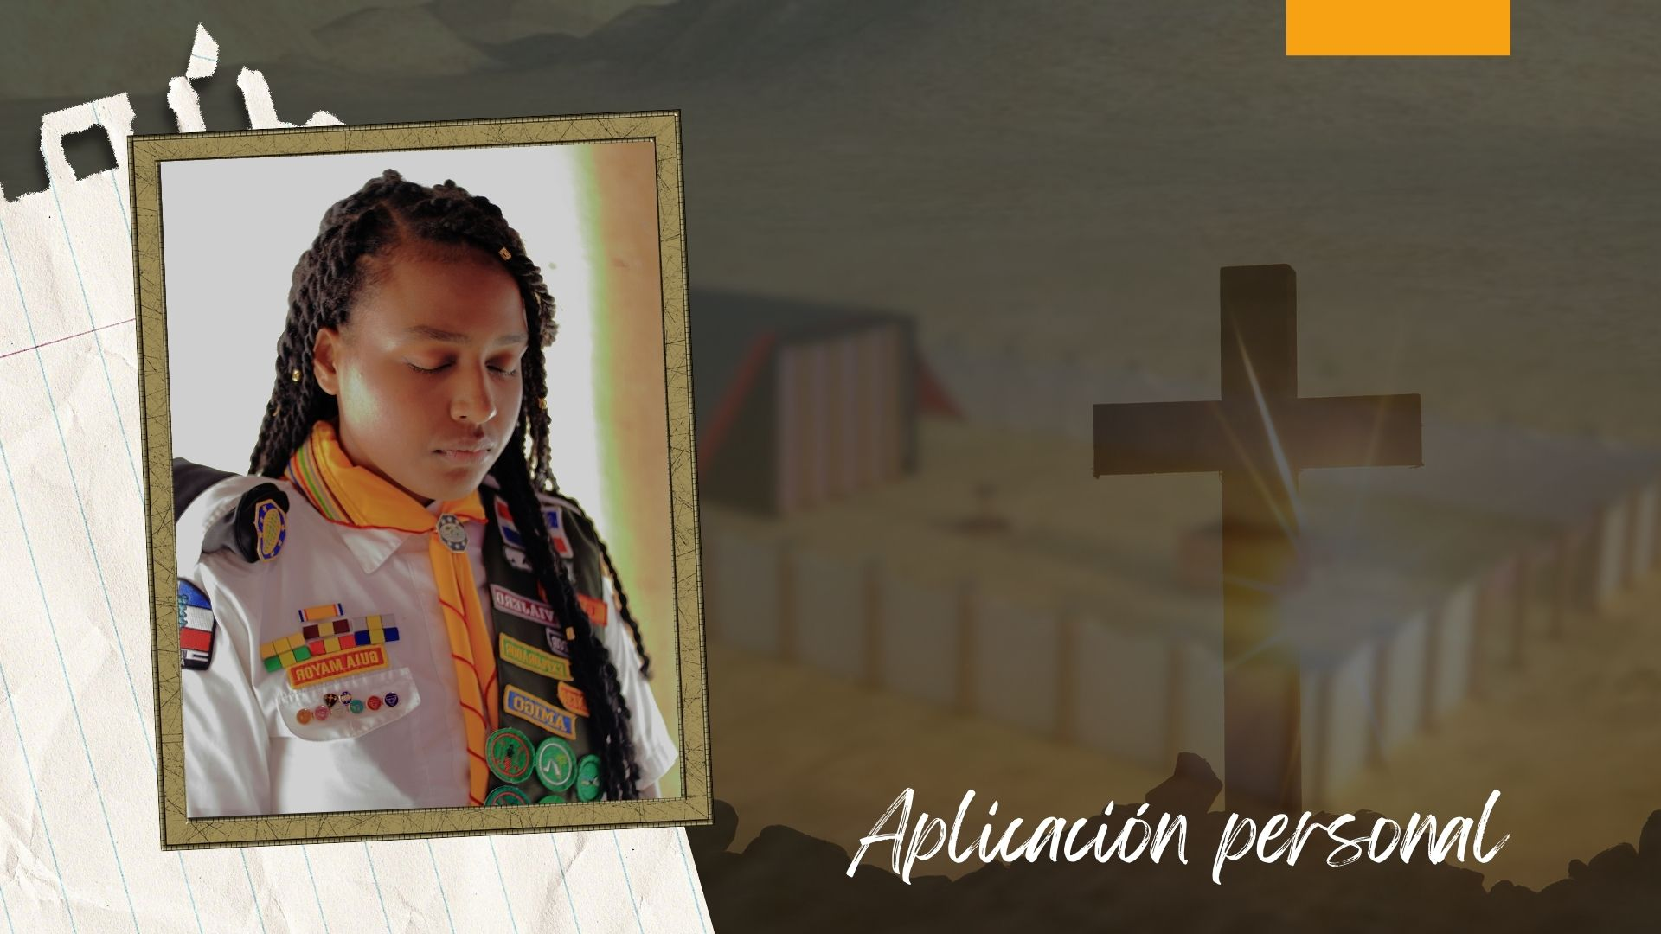
¿Quieres permanecer firme de parte del Señor aún cuando otros vayan en contra?

